Slide 1
ĐỒ ÁN TỐT NGHIỆP
ĐỀ TÀI: XÂY DỰNG ỨNG DỤNG WEB QUẢN LÝ NHÂN SỰ DÙNG ASP.NET CORE, ANGULAR, MYSQL
GVHD : ThS. Nguyễn Đức Lưu
Sinh viên : Nguyễn Quốc Đạt
Ngành : Kỹ thuật phần mềm
Notes:
Đây là trang chính

Slide 2
Nội dung
1. Giới thiệu đề tài
2. Phân tích thiết kế
3. Thử nghiệm
4. Kết luận

Slide 3
1. Giới thiệu đề tài
Lý do chọn đề tài
Quản lý nhân sự là một trong những tác vụ quan trọng đối với một công ty. Quản lý nhân sự tốt sẽ mang lại nhân sự chất lượng tốt – yếu tố cốt lõi của doanh nghiệp, nắm bắt tình hình của nhân viên, đưa ra chiến lược tuyển dụng và kiểm soát các mức chi phí phù hợp.
=> Quản lý nhân sự đóng vai trò quản trị và ảnh hưởng nhiều đến sự thành công của một tổ chức.

Slide 4



1. Giới thiệu đề tài
Công nghệ sử dụng
Angular
ASP.NET Core
MySQL

Slide 5
2. Phân tích thiết kế
Yêu cầu chức năng
- Xem dữ liệu tổng quan nhân sự
- Xem, thêm, sửa, xoá nhân viên và các thông tin liên quan
- Thiết lập cơ cấu tổ chức, vị trí công việc
Yêu cầu phi chức năng
- Giao diện đẹp, thuận tiện cho người dùng
- Thao tác thực hiện các chức năng mượt mà

Slide 6
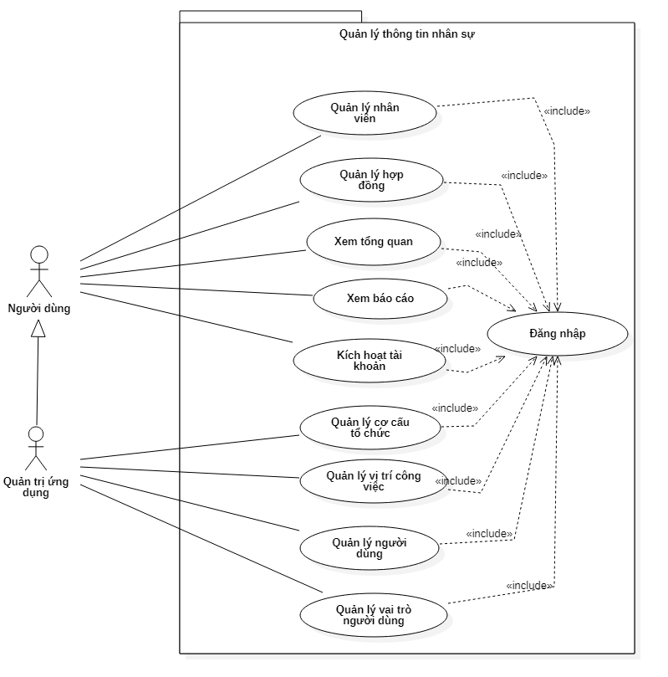
Use Case tổng quan

Slide 7
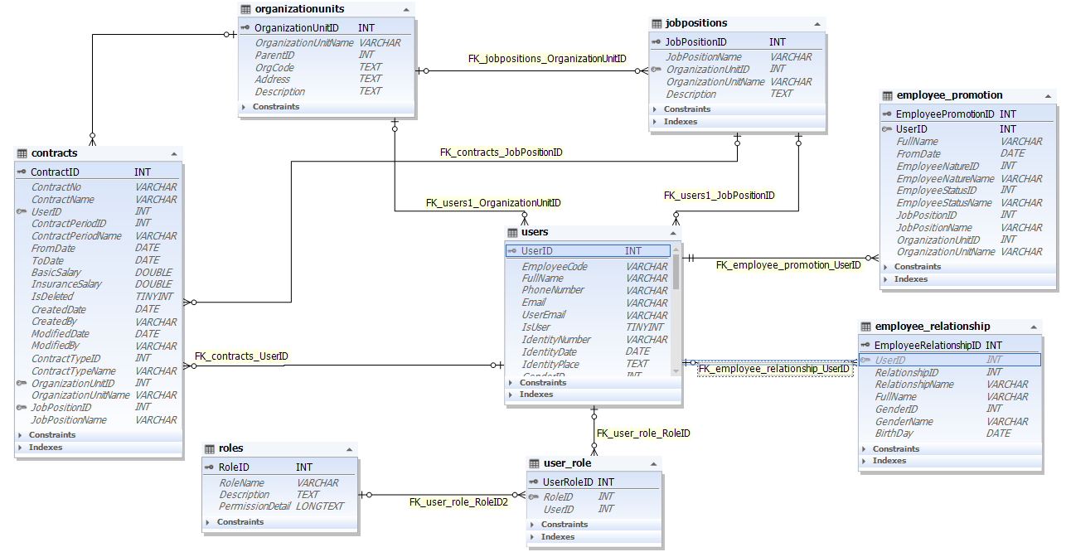
Cơ sở dữ liệu

Slide 8
3. Demo chương trình

Slide 9
Kết luận
Kết quả đạt được
Xây dựng ứng dụng web quản lý nhân sự đáp ứng được các chức năng:
- Xem dữ liệu tổng quan nhân sự
- Xem, thêm, sửa, xoá nhân viên và các thông tin liên quan
- Thiết lập người dùng, vai trò cơ cấu tổ chức, vị trí công việc
Hướng phát triển:
- Tích hợp với các công nghệ: AI, Big Data, Blockchain
- Bổ sung thêm các nghiệp vụ.

Slide 10
Cảm ơn thầy cô và các bạn đã lắng nghe!

